Slide 1
불쾌지수 미리 파악하여 실생활에 적용하기
Group 5
송정헌
시민주
신세영
심효은

Slide 2
목차
아이디어를 가지게 된 계기
아두이노로 어떻게 구현할것인가
앞으로의 개선방향

Slide 3

아이디어를 가지게 된 계기
가끔 매장에서 에어콘이 켜져있는데 덥거나 아예 켜져있지않아서 짜증을 내면서 대충보고 나온 경험이 있을것입니다.
매장에서 미리 불쾌지수를 파악하여 냉방기구를 조절하면 어떨까라는 생각에 아이디어를 가지게 되었습니다.
http://www.lgblog.co.kr/life-culture/business/43775

Slide 4
아두이노로 어떻게 구현할것인가
온습도측정센서를 이용하여 불쾌지수를 구합니다.
불쾌지수=0.72X(기온+*습구 온도)+40.6

Slide 5
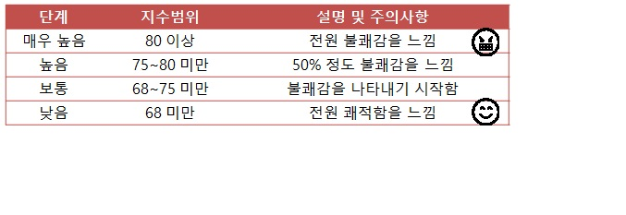
불쾌지수 구간을 4구간으로 각구간에 해당하면 블루투스를 이용하여 매장의 사장에게 알림을 줍니다
http://hikostat.kr/2679

Slide 6
알림을 받은 사장은 그에따라 냉방기구를 켜거나 조절합니다.

Slide 7
앞으로의 개선 방향
아직은 미흡한 부분이많습니다. 프로젝트를 진행하면서 아 사장에게 알람을 주는것뿐만아니라 냉방기구를 직접 조절할수없는지에 대해서도 생각하고 구현해볼생각입니다.

